Slide 1
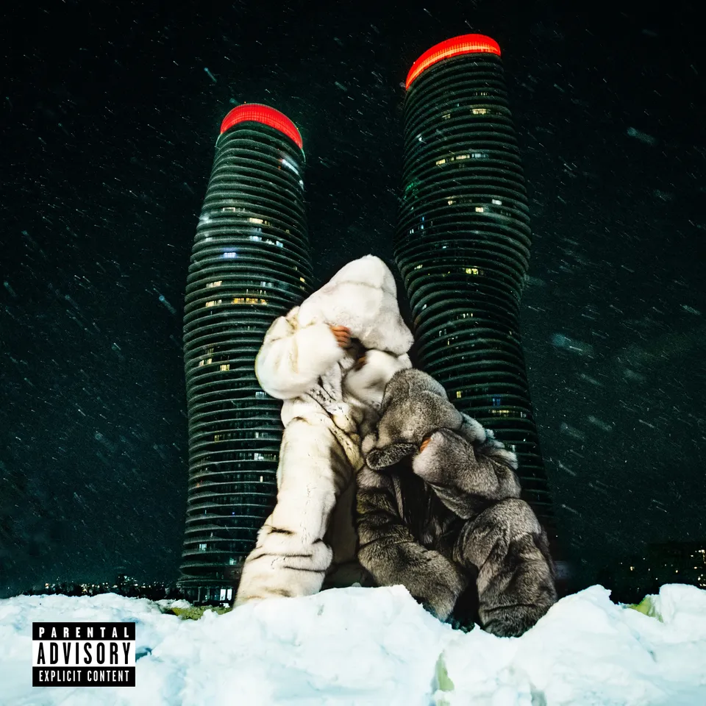
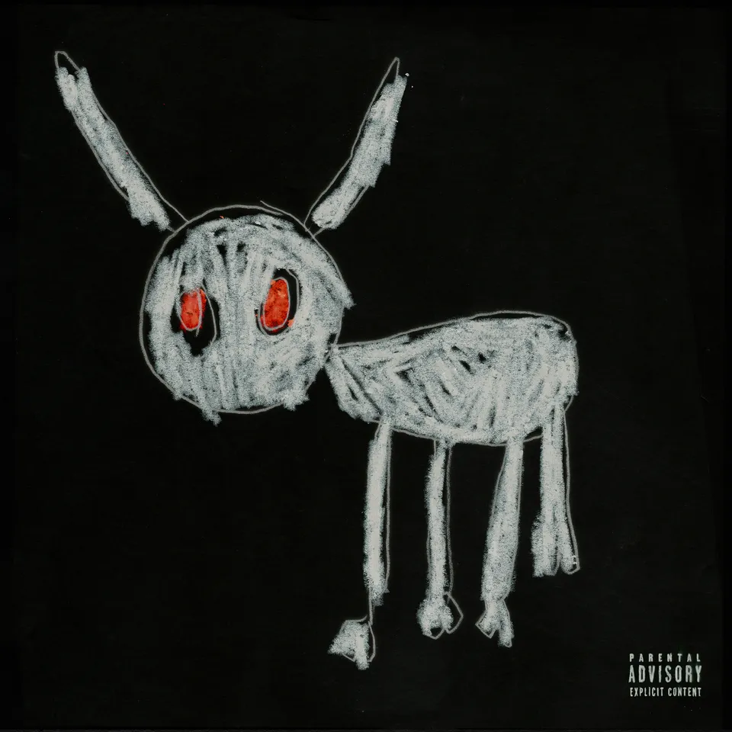
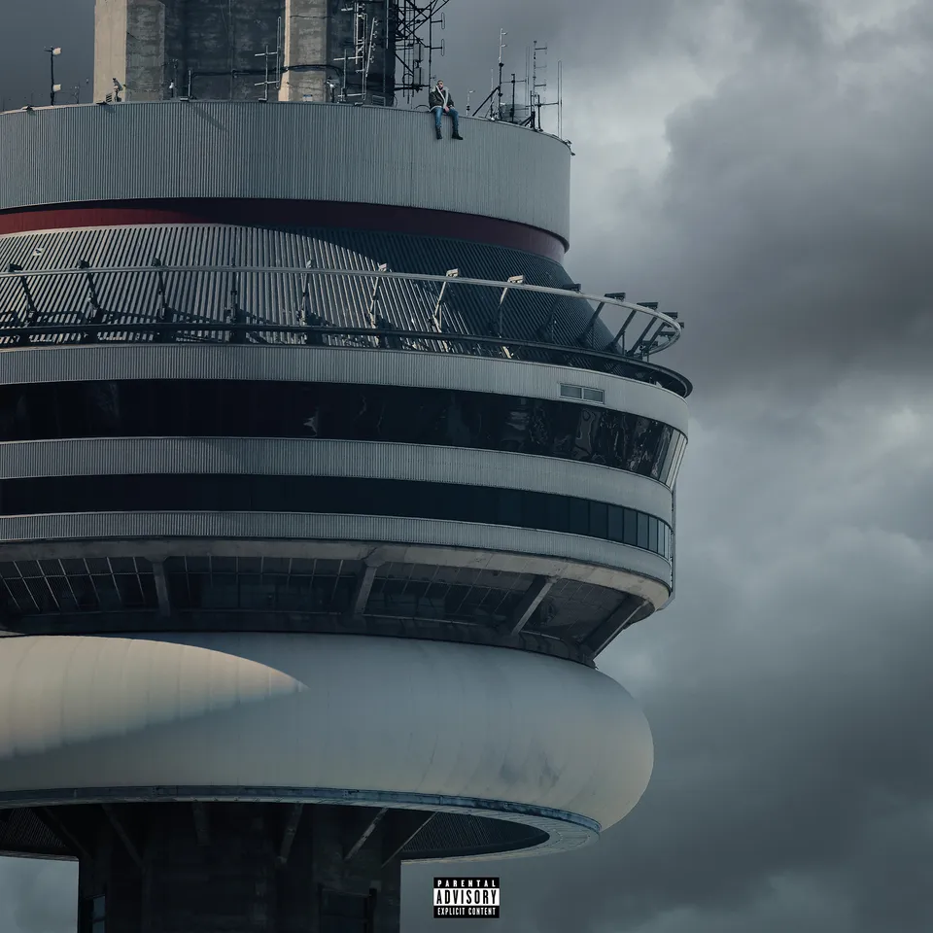
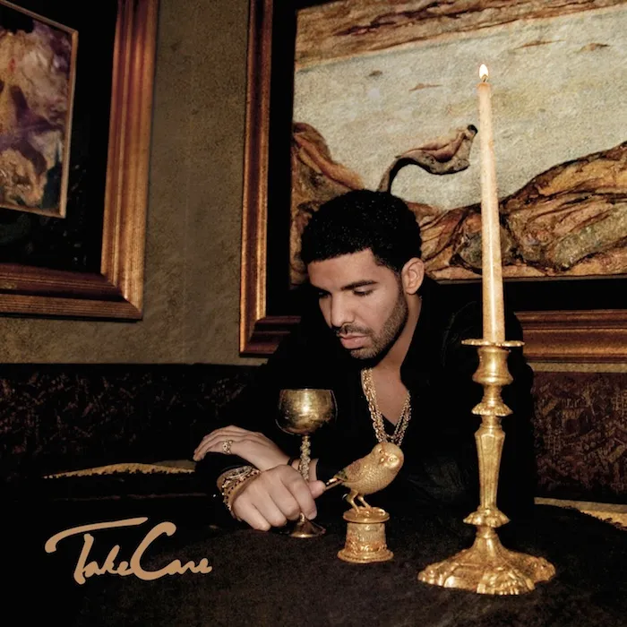
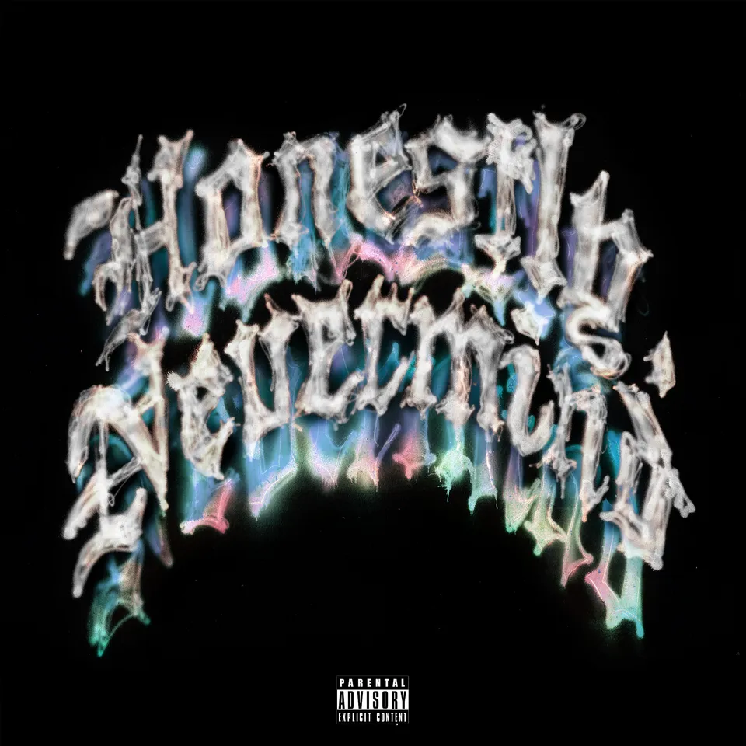
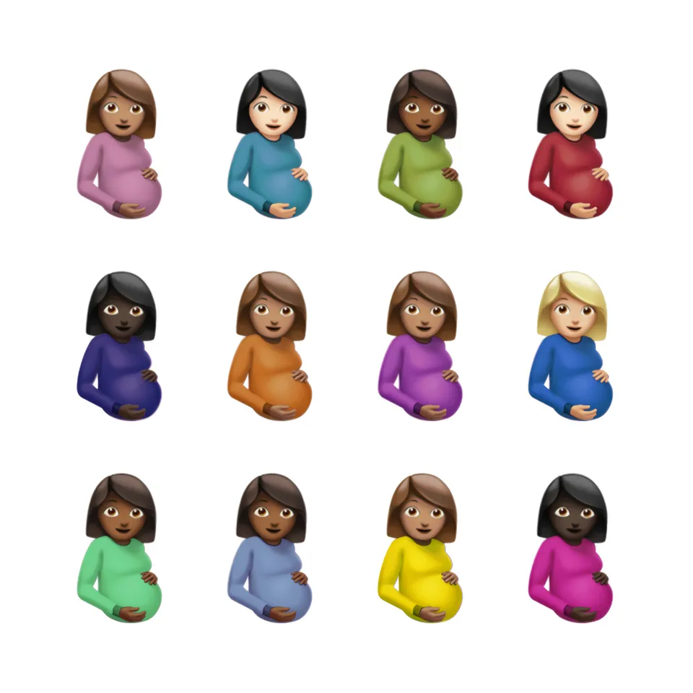
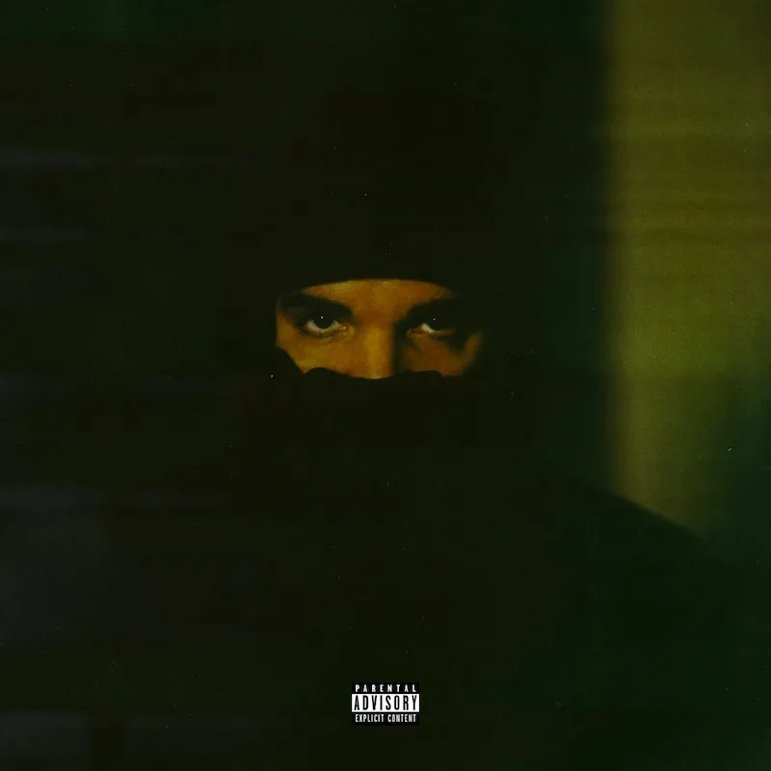
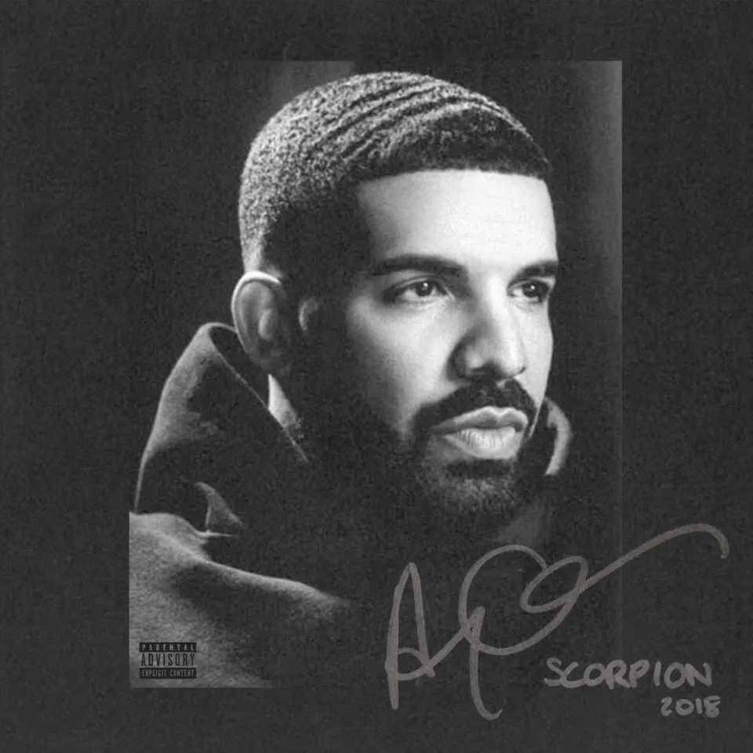
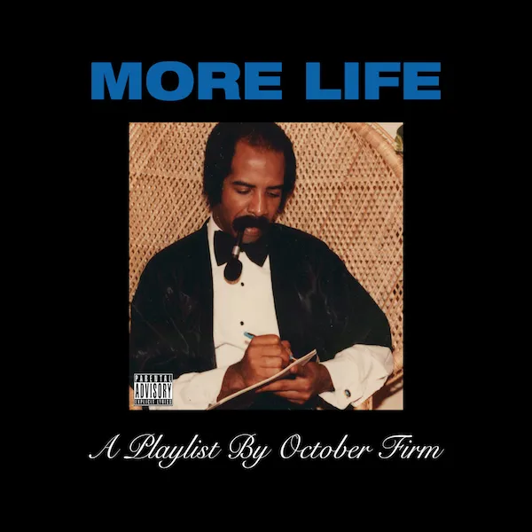
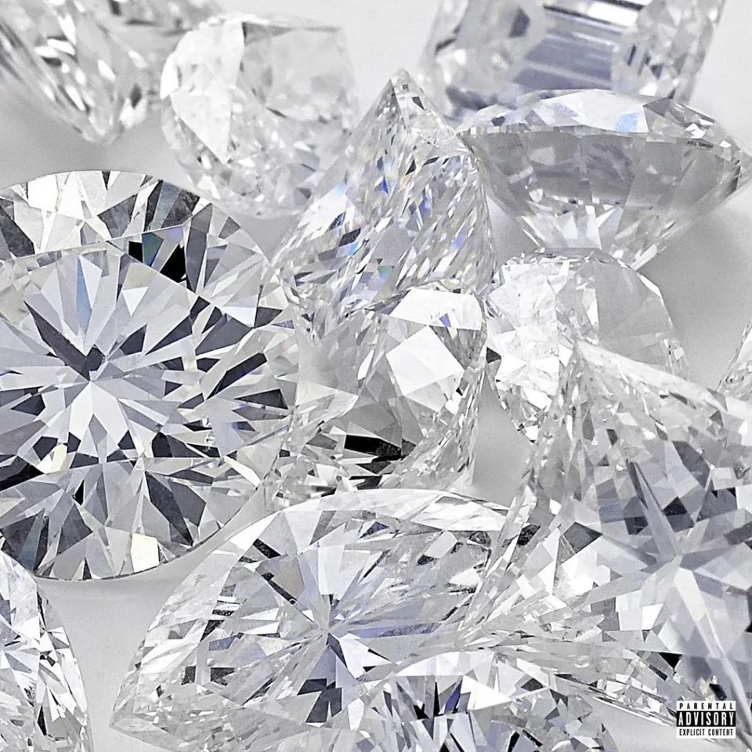
Drake
情感矛盾
热门单曲歌词中的
汇报人: 夏明伟
2025年12月18日

Slide 2
选题背景与研究目标
01

Slide 3
选题背景阐述
Drake音乐市场影响力
Drake作为全球顶尖说唱歌手，其专辑《Scorpion》销量超500万张，歌词情感表达引发全球听众共鸣与讨论。
情感矛盾主题音乐趋势
当代流行音乐中，情感矛盾类歌词占比逐年上升，如《One Dance》等歌曲展现的爱与痛并存主题广受追捧。
学术研究现状缺口
目前针对流行歌词情感矛盾的系统性研究较少，尤其缺乏对Drake这类现象级歌手作品的深度文本分析案例。

Slide 4
研究目标设定
归纳情感矛盾核心类型
揭示矛盾表达艺术手法
探究情感矛盾成因
分析我们组精选的25首流媒体播放超十亿的歌曲中的矛盾所在 归纳出drake矛盾的基本形式
解析drake歌曲中各种反讽、欲扬先抑等歌词创作技巧。
我们将深度研究drake从出道开始到现在的所有专辑的创作背景 以及细化到我们所选的25首歌的创作背景

Slide 5
核心问题提出
歌词中高频对立情感词汇具体有哪些？

Slide 6
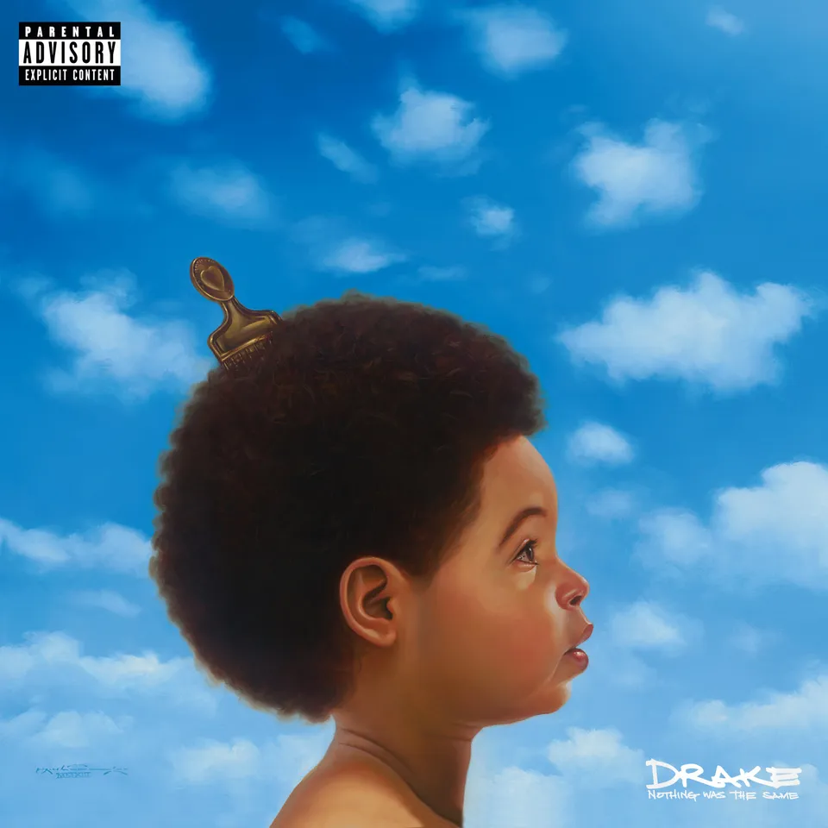
情感矛盾的核心主题是什么？

Slide 7
数据准备与研究方法
02

Slide 8


数据准备情况
歌曲样本筛选
歌词文本采集标注
选取Drake 2010-2025年播放量最高的五十首歌曲
进入Lyrics歌词网站筛选所选歌曲的歌词，并把重复部分全部删除

Slide 9
具体研究方法{对应到两个核心问题}
② 矛盾核心主题是什么？
看哪些对立词经常一起出现→归纳核心话题
结合drake歌曲的创作背景
① 高频对立情感词有哪些？
用Python、词云图工具
挑出情感相关词→统计出现次数→分积极 / 消极对比

Slide 10
文本数据分析结果
03

Slide 11
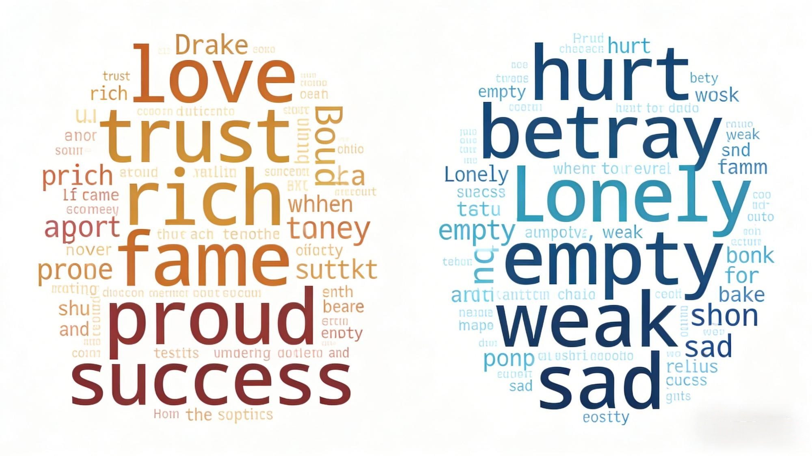
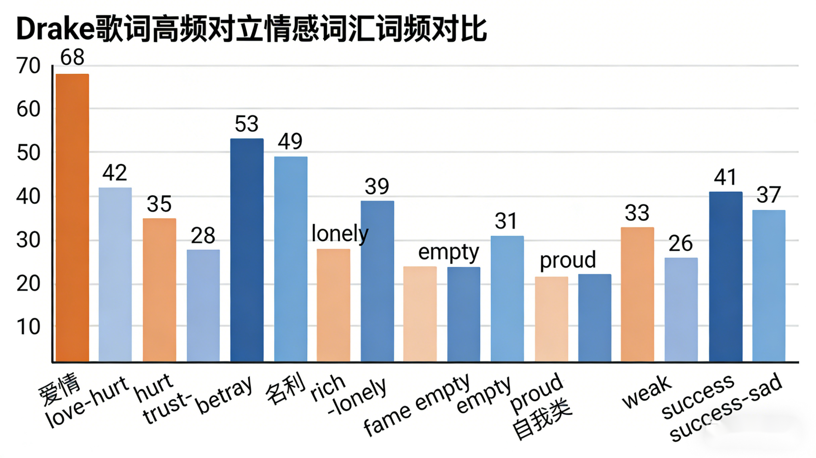
歌词中高频对立情感词汇具体有哪些？
Top20 高频情感词中，6 组对立词占比超 70%，具体为：
爱情类对立：“love”（词频 68）vs “hurt”（42）、“trust”（35）vs “betray”（28）
名利类对立：“rich”（53）vs “lonely”（49）、“fame”（39）vs “empty”（31）
自我类对立：“proud”（33）vs “weak”（26）、“success”（41）vs “sad”（37）

Slide 12
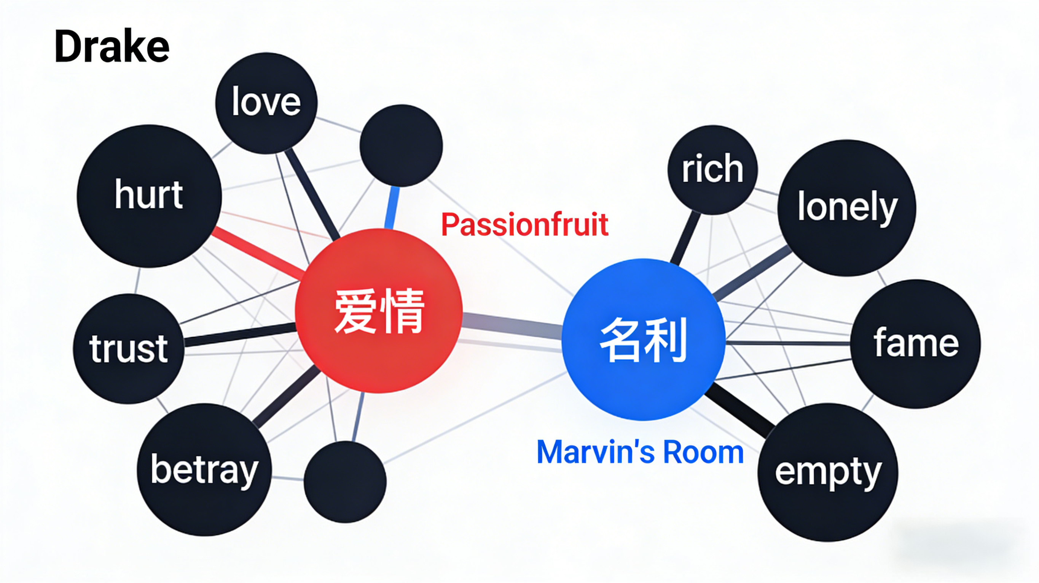
情感矛盾的核心主题是什么？
两大核心主题，占所有矛盾表达的 89%：
主题一：爱情与背叛 —— 高频关联 “love-hurt”“trust-betray”，典型歌曲《Passionfruit》（歌词 “Distance makes it worse” 体现信任与疏离的矛盾）
主题二：名利与孤独 —— 高频关联 “rich-lonely”“fame-empty”，典型歌曲《Marvin's Room》（“I got money to burn but no one to share it with” 的反差）

Slide 13
分析结果概述
情感矛盾高频主题分布
矛盾情感表达手法统计
热门单曲矛盾强度排行
数据显示，Drake歌词中“爱恨交织”（32%）、“孤独与狂欢”（28%）为两大核心矛盾主题，如《Hotline Bling》体现后者。
分析发现，隐喻占比41%（如《Marvins Room》用“酒杯”喻孤独），直白陈述占29%，对比手法占30%。
《One Dance》情感矛盾指数7.8/10，《God's Plan》6.5/10，《In My Feelings》以8.3分登顶。

Slide 14
核心结论
04

Slide 15
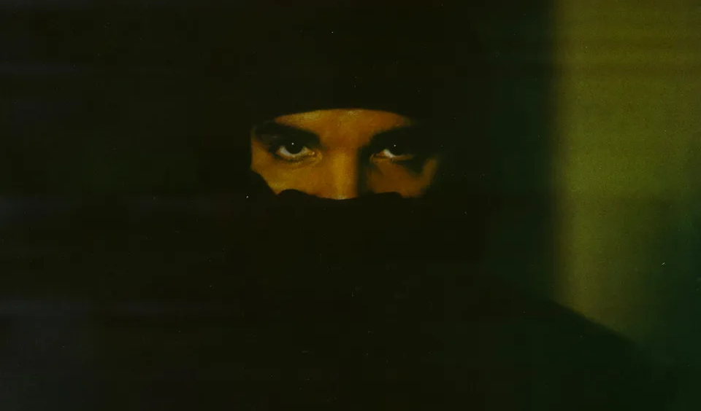
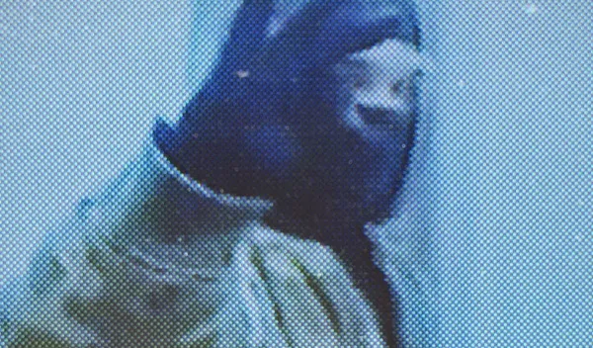
主要结论内容
对立情感词特征：高频集中，反差显著
矛盾主题聚焦：两大核心占主导
Drake 热门单曲的高频情感词中，70% 以上形成 “love-hurt”“rich-lonely” 等 6 组核心对立词对，其中 “rich”（53 次）与 “lonely”（49 次）词频接近，“love”（68 次）与 “hurt”（42 次）形成强烈情感反差，是歌词情感矛盾的直接词汇载体
情感矛盾高度集中于 “爱情与背叛”“名利与孤独” 两大主题（合计占比 89%）：前者通过 “trust-betray” 的共现关联体现亲密关系中的纠结，后者通过 “fame-empty” 的反差凸显成名后的精神困境，覆盖了 Drake 歌词的核心情感表达。

Slide 16
结论重要意义
文本解读意义：
量化验证了 Drake 歌词 “情感复杂性” 的核心特征，打破 “说唱歌词仅侧重炫耀或吐槽” 的刻板印象，揭示其作品引发共鸣的深层原因；
现实与商业意义：
发现 “真实情感矛盾” 与歌曲传播度的正相关关系，为流行音乐创作、歌词情感表达提供参考（如兼顾情感冲突与真实性更易获得市场认可）；
个人体验映射意义：
​歌词中 “名利与孤独” 的矛盾演变，折射出大众对 “成功与幸福” 的普遍困惑，具有一定的社会情绪映射价值。​

Slide 17
总结
05

Slide 18
回归生活：矛盾中的成长与探索
青春本就是一场 “情感矛盾” 的修行：
​
我们何尝不像歌词里的表达？一边渴望独立自由，一边依赖师长陪伴；一边为学业内卷焦虑，一边想追求热爱的生活；一边期待真挚的感情，一边又害怕受伤背叛。这些矛盾不是 “纠结”，而是成长路上的必然 —— 正如 Drake 的歌词，正视矛盾才让情感更真实。
从 “矛盾演变” 看自我迭代：
Drake 的矛盾强度随人生阶段升级，我们的大学生涯也在 “矛盾解决” 中进阶：大一时 “适应与迷茫” 的矛盾，大二 “学业与兴趣” 的权衡，大三 “考研与就业” 的抉择，大四 “理想与现实” 的碰撞。每一次矛盾的梳理，都是一次自我认知的深化，让我们更清晰自己想要什么。
用 “分析思维” 应对生活矛盾：
课程教会的 “拆解问题→数据支撑→理性归纳” 的分析方法，不仅适用于歌词研究，更能帮我们应对生活中的纠结：面对选择时，像分析 “对立情感词” 一样列出利弊；陷入迷茫时，像梳理 “矛盾主题” 一样聚焦核心需求 —— 理性看待矛盾，才能在成长中不慌不忙。

Slide 19
Drake 的歌词用矛盾书写真实，我们的青春用纠结沉淀成长。愿我们都能正视大学生涯里的每一次 “情感对立”，在学业与生活的平衡中、在理想与现实的碰撞中，找到属于自己的 “和解之道”，让每一次矛盾都成为照亮前路的光。

